Slide 1
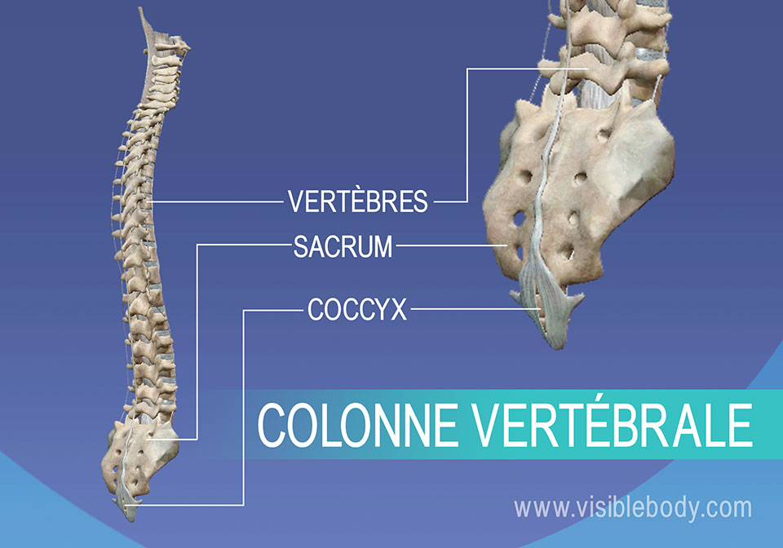
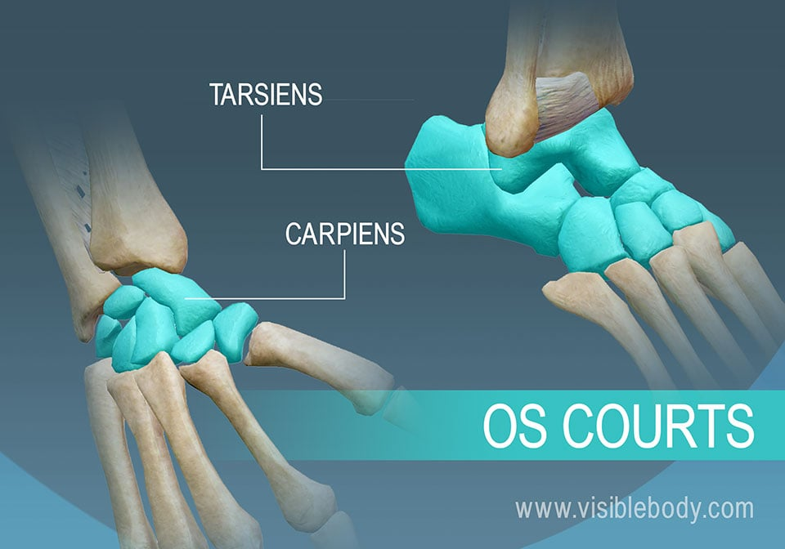
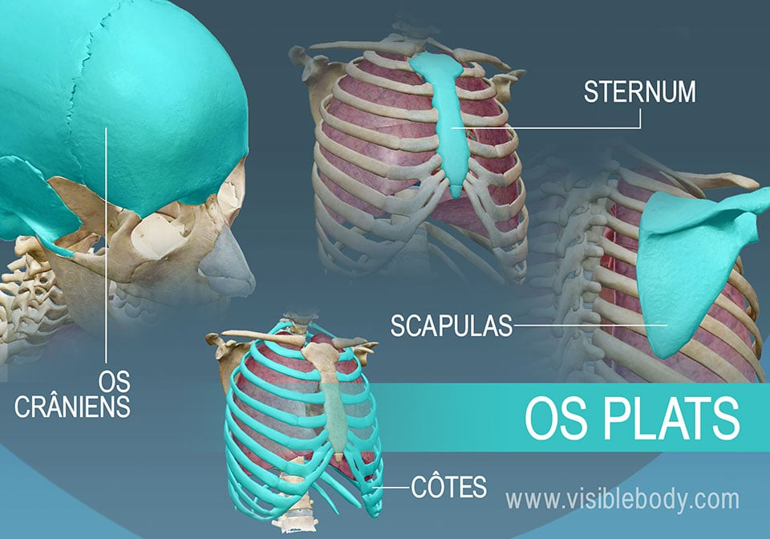
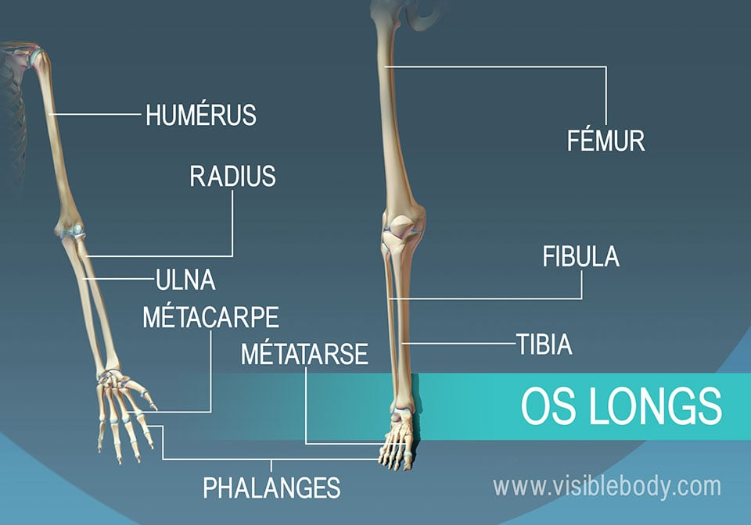
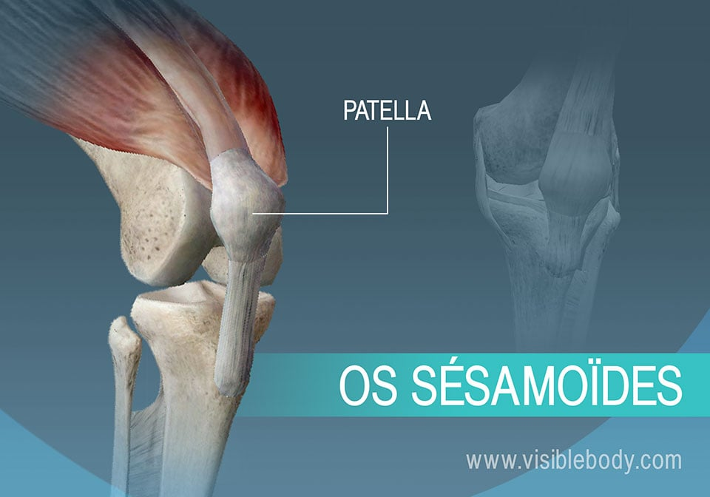
Résumons
Chapitre 2
Le squelette
  5 types d’os
    Os irréguliers : Qui n’appartiennent à aucune catégorie. Ex: Vertèbres
    Os courts: Plutôt cubiques. Ex: Poignets et chevilles
    Os plats: Minces et recourbés. Ex: Crane, cages thoraciques et bassin
    Os longs: De formes tubulaires et se situent dans les membres. Ex: Tibia, Fémur et radius.
    Os sésamoïdes: à l’intérieur d’un tendon, sans contact direct avec un autre os. Ex: Rotule (Patella)

Slide 2
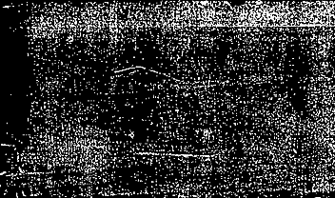
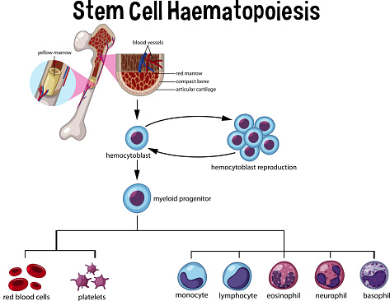
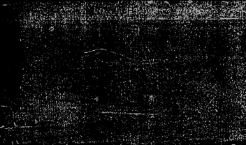
Résumons
Chapitre 2
Le rôle des os
  6 rôles
    Participer aux mouvements
    Assurer la protection et le soutien des organes
    Constituer la charpente du corps
    Fournir un support aux tissus mous
    Entreposer des réserves de graisses er de sels minéraux
    Participer à l’hématopoïèse

Slide 3
Résumons
Chapitre 2
Le Tissu Osseux
Formé de : cellules ostéogéniques, ostéoblastes, ostéocytes et ostéoclastes
Ostéoclastes: Résorbe la matière osseuse Ostéoblastes: Sécrètent la matière osseuse
Composé de: Calcium et phosphore.
Remaniement osseux: Processus continu de renouvellement osseux Résorption osseuse: Destruction majoritaire du tissu osseux
2 types: Os compact: Rigide et dense Os spongieux: Poreux, contient la moelle osseuse rouge
Contient: Périoste : Membrane protectrice et port d’attache Moelle osseuse jaune : Rempli la cavité médullaire, réserve de graisse
Le Tissu Cartilagineux
Formé de : Chondrocytes, Chondroïtine, Fibres élastiques et Collagène
3 types de cartilage: Hyalin, Fibreux et Élastique
Fonctions: Former le squelette et permettre sa croissance car le tissu cartilagineux se transforme progressivement en tissu osseux Amortir les chocs aux extrémités osseuses par le cartilage articulaire Permettre la croissance de l’os en longueur par le cartilage de conjugaison
Ne contient pas de vaisseaux sanguins donc se regénère lentement
La structure d’un os
  2 types de tissu
    Tissu cartilagineux
    Tissu osseux

Slide 4
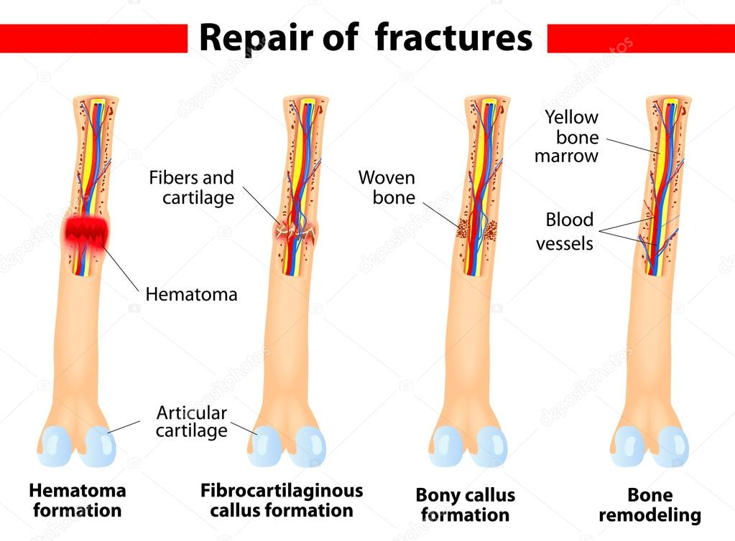
Résumons
Chapitre 2
La structure d’un os
  Très vascularisé, l’os se répare rapidement.
    Formation d’un hématome (Foyer de division cellulaire)
    Formation du cal osseux (Formation de nouveaux tissus osseux)
    Remaniement des cals (Les fragments morts sont éliminés par résorption osseuse)

Slide 5
La localisation des principaux os

Slide 6
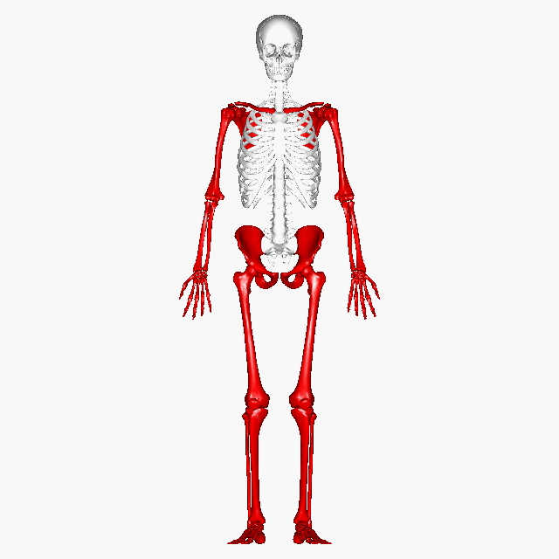
La localisation des os principaux
Os de la tête
Os du tronc
Os des membres supérieurs
Os des membres inférieurs
Cette photo par Auteur inconnu est soumis à la licence CC BY-SA
CEMEQ p.46

Slide 7
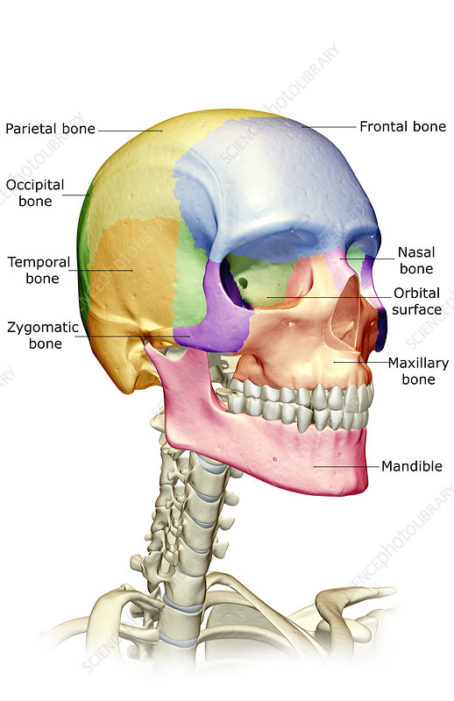
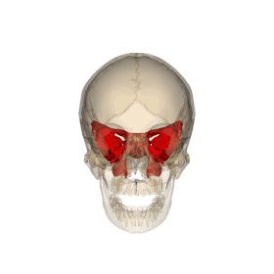
Os de la tête
Os Pariétaux
Os Frontal
Os Occipital
Le crâne (Crâniens)
La face (Faciaux)
Nasaux
Os sphénoïde
Os temporaux
Lacrymaux
Os Ethmoïde
Zygomatique
Malaires
Vomer
Maxillaires
Mandibule
Cette photo par Auteur inconnu est soumis à la licence CC BY-SA
CEMEQ p.46

Slide 8
Autres os du crâne
Cornets nasaux
Palatins
L’os hyoïde
Petits os de l’oreille interne
Cornets nasaux
Palatins
L’os hyoïde
Petits os de l’oreille interne
CEMEQ p.47

Slide 9
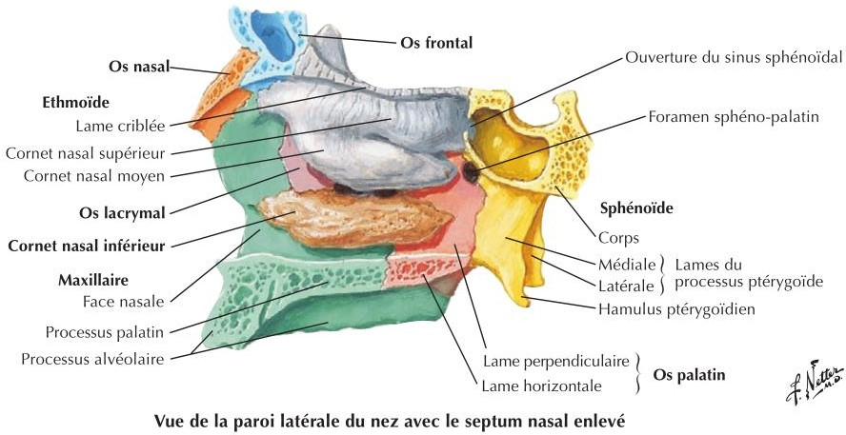
Cornets nasaux
CEMEQ p.47

Slide 10
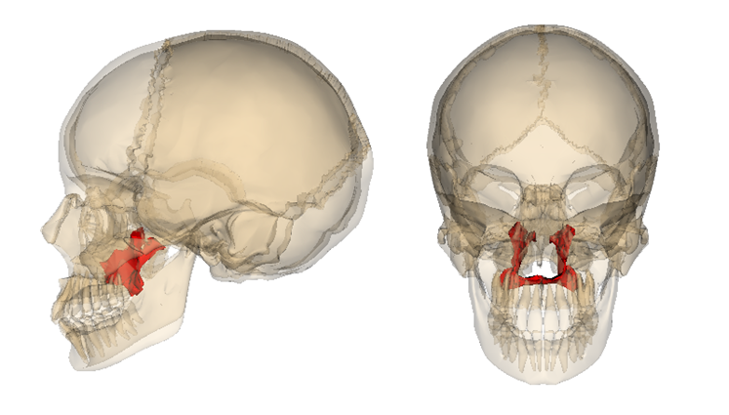
Os palatins
CEMEQ p.47

Slide 11
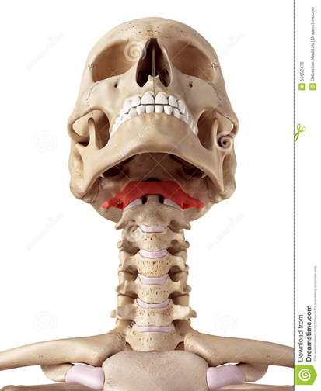
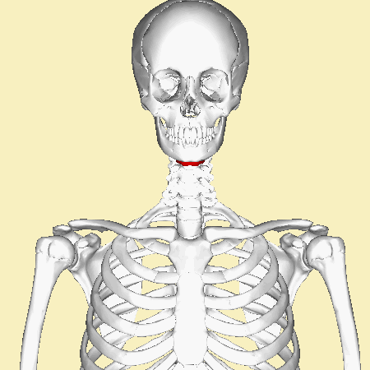
Os hyoïde
Cette photo par Auteur inconnu est soumis à la licence CC BY-SA
CEMEQ p.47

Slide 12
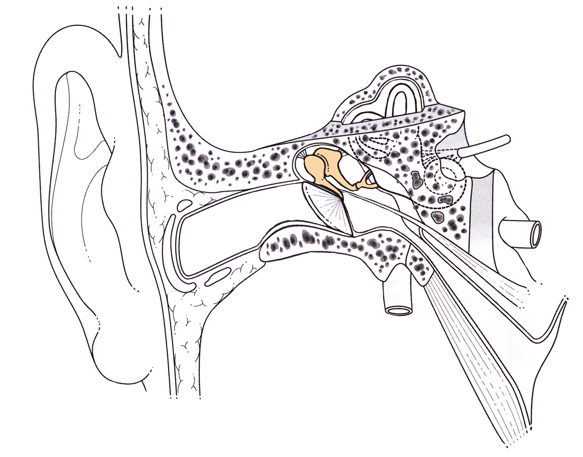
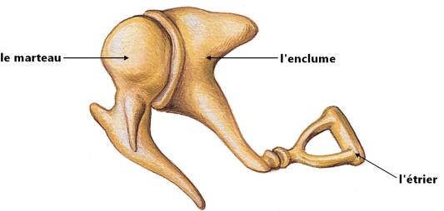
Petits os de l’oreille interne
CEMEQ p.47

Slide 13
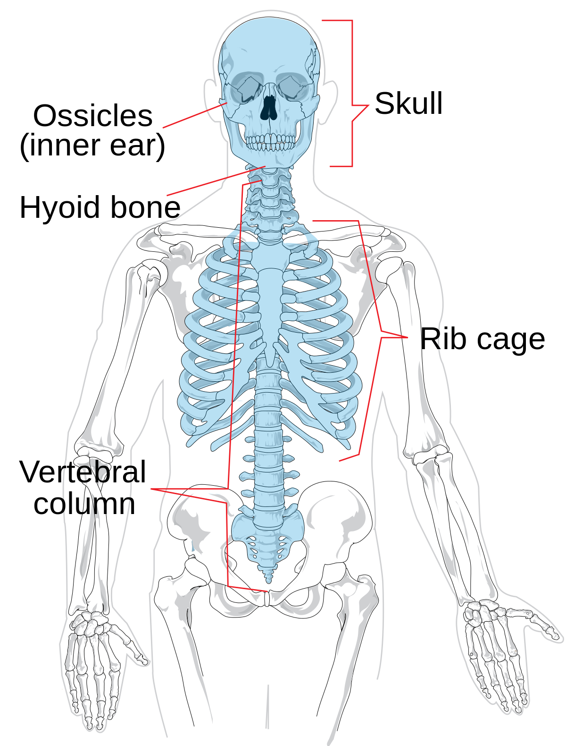
Os du tronc
Rôle:
  Soutien et protège la moelle épinière ainsi que tous les organes thoraciques
Colonne vertébrale
Cage thoracique
CEMEQ p.47

Slide 14

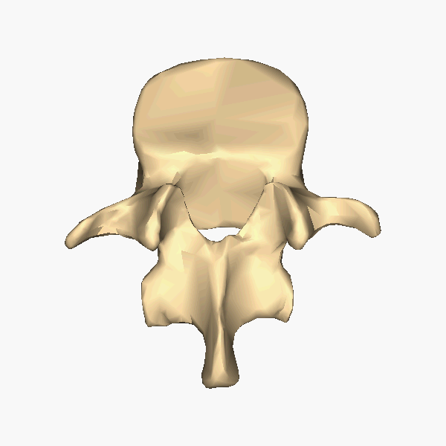
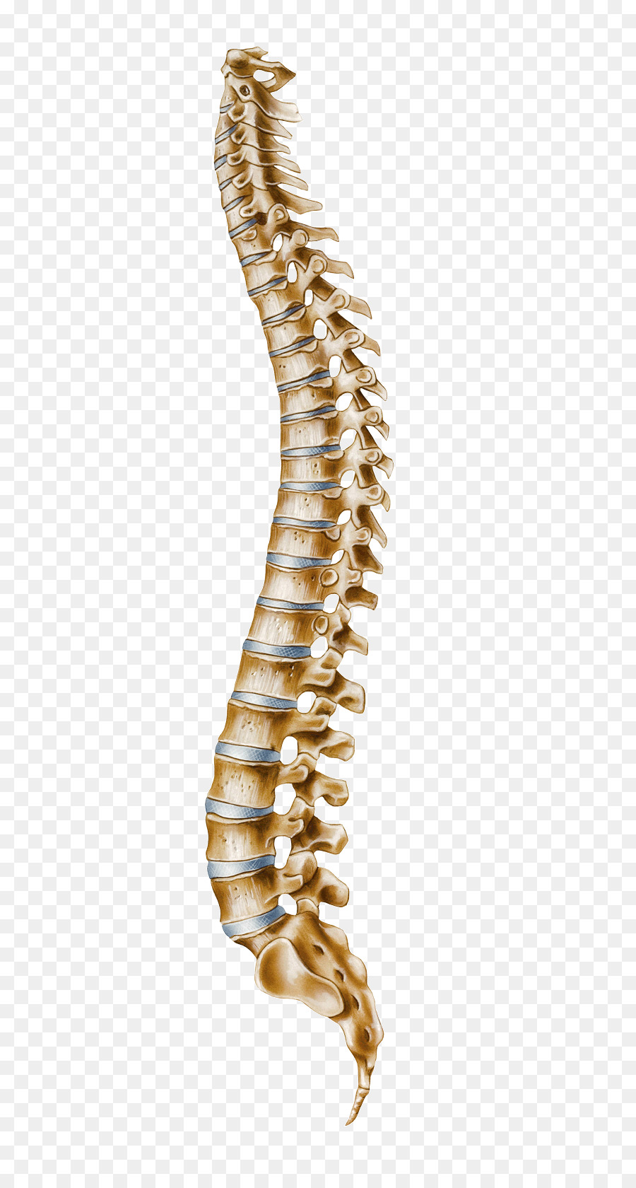
Os du tronc:
Colonne Vertébrale
Composée de 33 vertèbres
Peut être appelée RACHIS
Va de la base du crâne jusqu’au bassin
Les disques intervertébraux servent de coussins entre les disques
Les trous de conjugaison liassent passer les nerfs moteurs et sensitifs
CEMEQ p.48

Slide 15
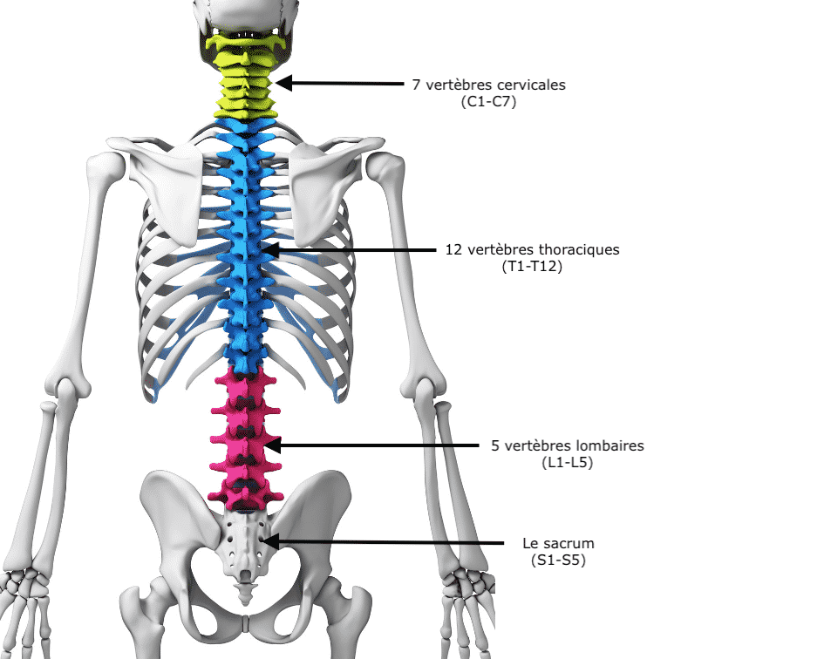
Os du tronc:
Colonne vertébrale
Cervicales (C1 à C7)
Thoraciques (T1 à T12)
Lombaires (L1 à L5)
Sacrées (S1 à S5)
Coccygiennes (3 à 5)
CEMEQ p.48

Slide 16
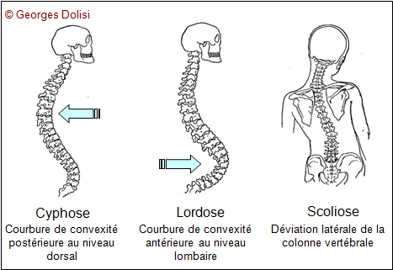
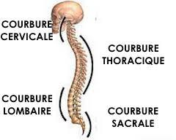
Courbe naturelle et anomalies
CEMEQ p.49

Slide 17
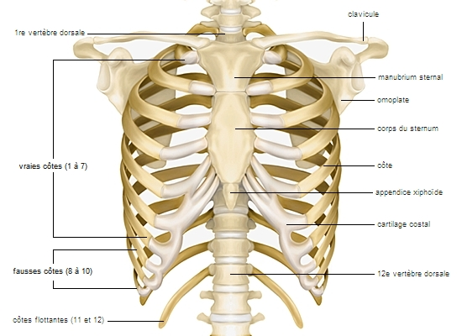
Os du tronc:
Cage Thoracique
Sternum (Cartilage)
Appendice xyphoïde
Vraies côtes (7 paires)
Fausses côtes (3paires)
Côtes flottantes (2 paires)
CEMEQ p.49

Slide 18
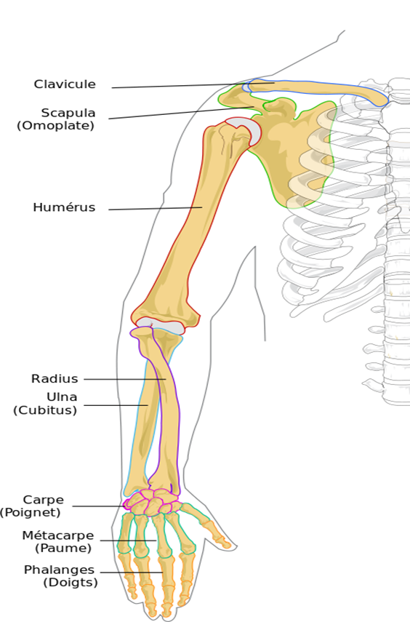
Os des membres supérieurs
Bras
La ceinture scapulaire:
  La clavicule
  L’omoplate
Bras
Avant-bras
Main
CEMEQ p.50

Slide 19
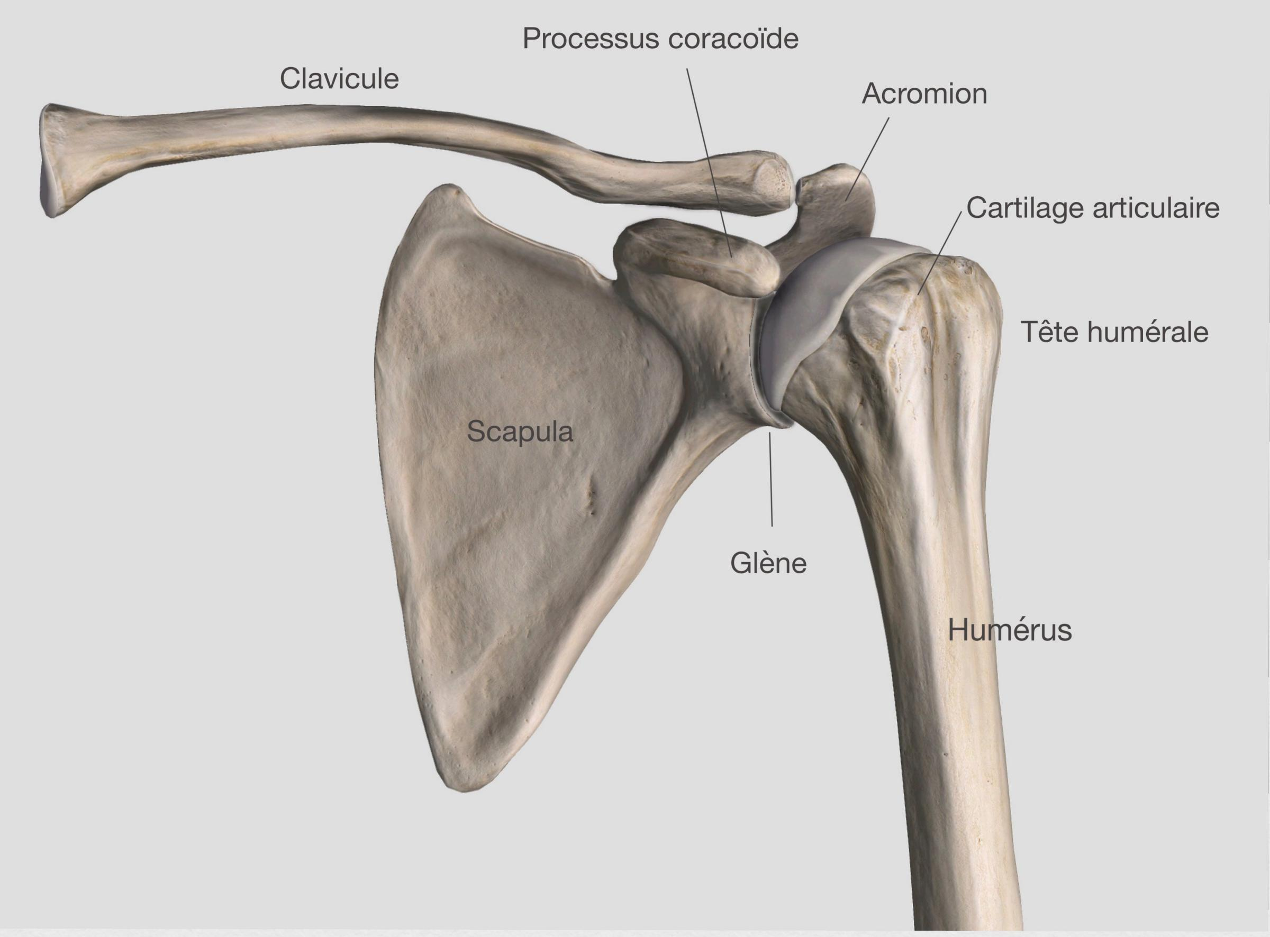
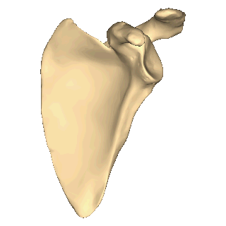
Omoplate
CEMEQ p.50

Slide 20
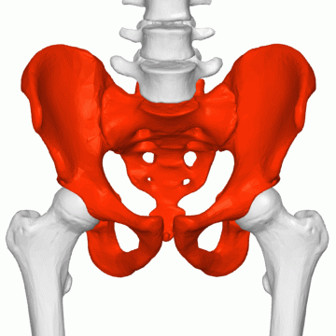
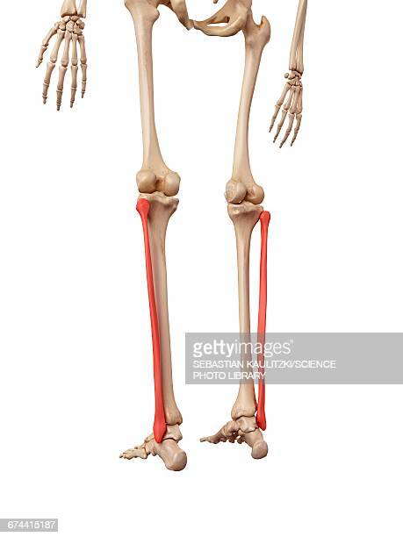
Os des membres inférieurs
La ceinture pelvienne:
  Bassin
  Coccyx
  Sacrum
Membres inférieurs
  Cuisses
  Jambes
  Pieds
CEMEQ p.51

Slide 21
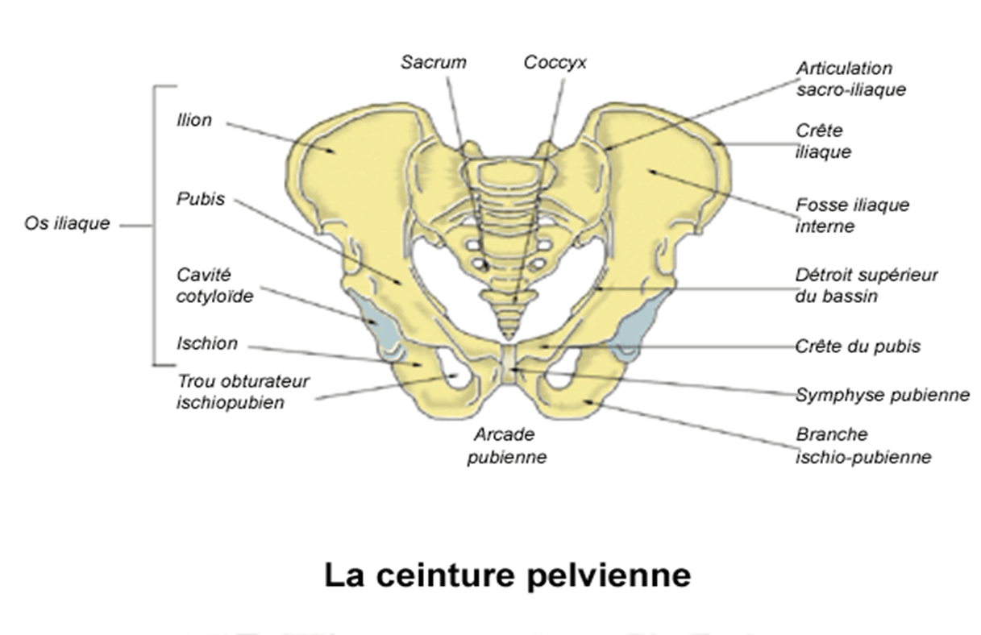
Os des membres inférieurs:
Ceinture pelvienne
Sacrum
Coccyx
Os iliaques
  Ilion
  Ischions
  Pubis
CEMEQ p.51

Slide 22
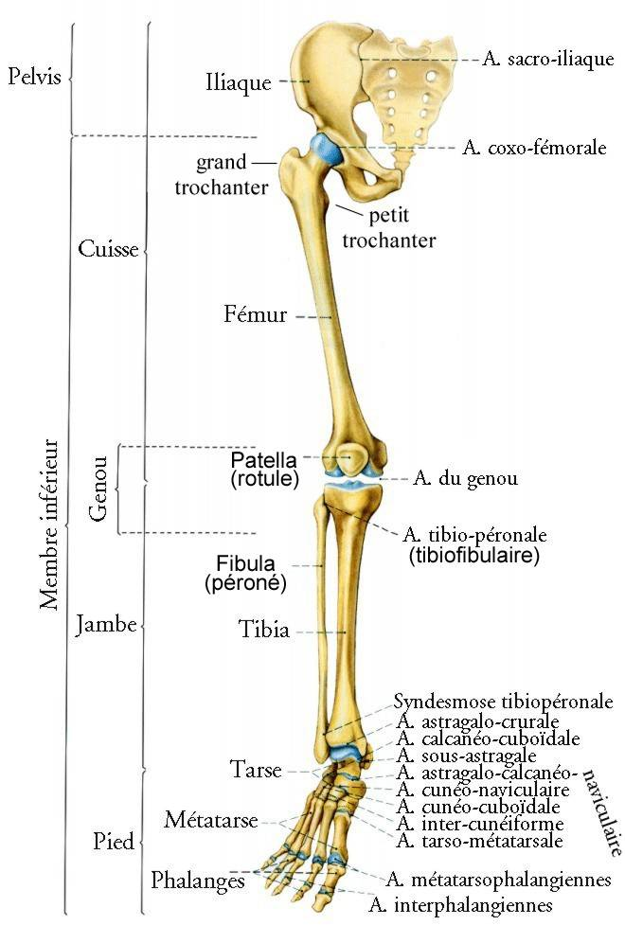
Os des membres inférieurs
Cuisses
Jambes
Pieds
CEMEQ p.51

Slide 23
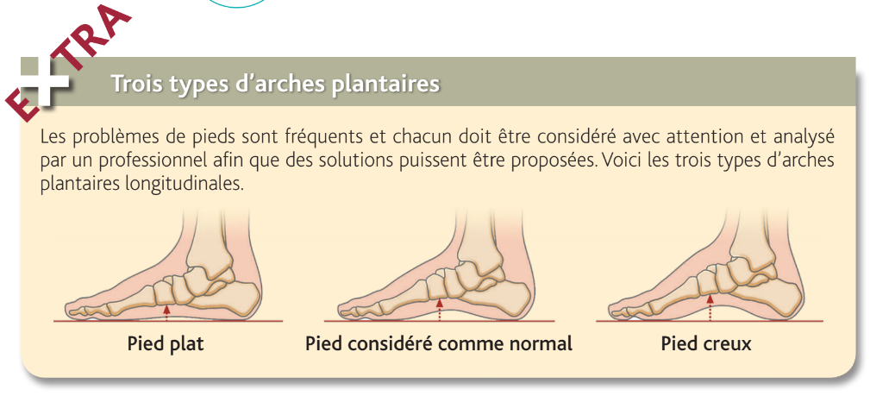
Courbe naturelle et anomalies du pied
CEMEQ p.51

Slide 24
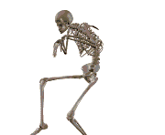
Activité Oscar
Vous serez placé en 4 équipes
Il s’agit d’un génie en herbe
Chaque bonne réponse vous donne le droit de tenter de placer le nom de l’os au bon endroit.
L’équipe gagnante pourra quitter 30 minutes plus tôt au moment décidé par l’enseignante.

Slide 25
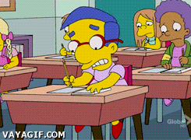
Aide à l’apprentissage
Vous aurez 60 minutes. Aucune sortie n’est autorisée avant les premières 30 minutes.
Une fois terminé, vous devez me remettre votre copie et vous pourrez quitter. Sachez que si je considère que vous n’avez pas fourni d’effort dans l’optique de qujitter plus tôt, je me réserve le droit de vous mettre absent pour le temps restant.
Le tout se fait dans le silence, sans CEMEQ et sans documents d’études.

